Slide 1
음성 AI 전문가 과정 · Day 22 / 40
ask("claude", VOICE, msgs)
ttft 0.3 s · 28 tok · $0.00002
ask("gemini", VOICE, msgs)
⚠️ 옵션 거부 → 빼고 재시도
통과율 기본 0.0 → 음성 v2 1.0
턴 3: "회의는 내일 오후 3시예요."
Day 22
LLM API 연동
Claude · OpenAI · Gemini · 음성 프롬프트 · 대화 이력
API 공통 구조 · 키 → 하나의 함수 ask() → TTFT · 비용 비교 → 음성용 프롬프트 자동 점검 → 대화 이력(창 · 요약 · 끊김) → 음성 루프 3턴
5주차 M5 · 4시간 · T4 GPU · API 키 선택(없으면 로컬 Qwen3)
출력 모양 예시 · 숫자는 각자 실행 결과
Notes:
어제 비서는 구조와 시간은 괜찮았지만 대답이 엉망이었습니다. 오늘은 같은 구조에서 두뇌만 상용 API로 바꾸고, 기억(이력)을 붙입니다. 시작 전에 API 키 보안 원칙을 공지하세요.

Slide 2
0.0 · 오늘 답할 질문
두뇌를 키우고, 기억을 붙인다
1
세 회사의 LLM API는 무엇이 같고 무엇이 다른가? 키는 어떻게 다루나?
Part 1
2
세 API를 같은 코드로 부르려면?
Part 2
3
어느 API가 빠르고 싼가? 어떻게 공정하게 재나?
Part 3
4
귀로 듣는 답은 어떻게 만들고, 어떻게 점검하나?
Part 4
5
LLM은 어떻게 앞 대화를 "기억"하나? 길어지면?
Part 5
6
음성 루프에서 이어지는 대화를 하려면?
Part 6
음성 AI 전문가 과정 · Day 22
Notes:
여섯 질문에 한 문장씩 답하고, API 비교표 · 프롬프트 통과율표 · 이력 전략표 · 3턴 대화표를 제출(키 · 녹음 금지)하면 오늘 목표 달성.

Slide 3
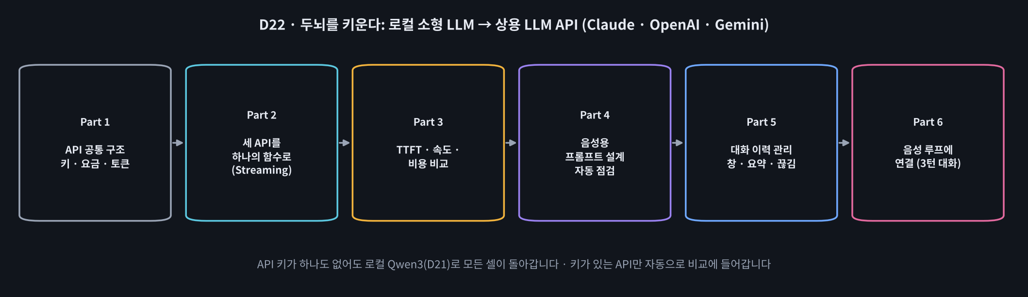
0.0 · 오늘의 흐름
키가 없어도 모든 셀이 돈다
교시 | 내용 | 빈칸 | 애니메이션
1교시 | Part 0 ~ 2 API 구조 · 키 · ask() | 1 ~ 3 | D22-1 · 2 · 3
2교시 | Part 3 TTFT · 속도 · 비용 · 생각 모드 | 4 · 5 | D22-4 · 8
3교시 | Part 4 ~ 5 음성 프롬프트 · 대화 이력 | 6 ~ 8 | D22-5 · 6 · 7
4교시 | Part 6 ~ 7 음성 루프 3턴 · 정리 | 9 | D22-9
음성 AI 전문가 과정 · Day 22
Notes:
키가 없는 학생은 local(Qwen3)로 진행하고 강사 화면으로 API 결과를 함께 봅니다. 불이익 없음. 강사 키를 학생과 공유하지 마세요.

Slide 4
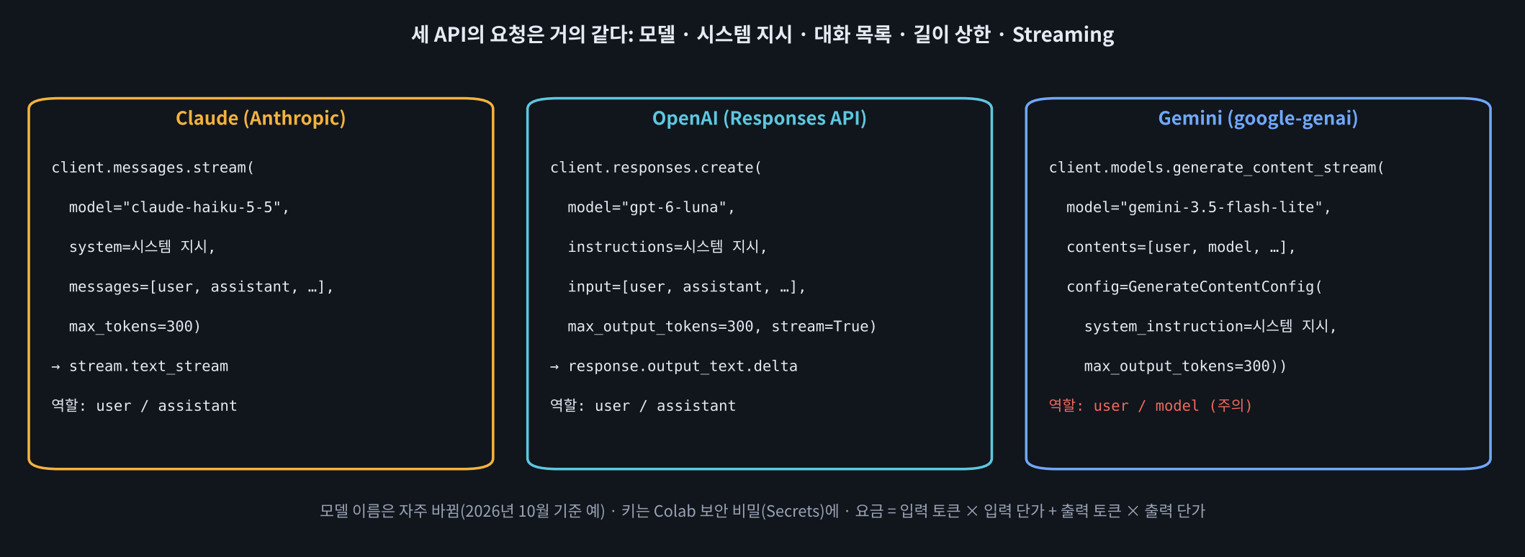
1 · API 공통 구조
모델 · 시스템 지시 · 대화 목록 · 길이 상한 · Streaming
▶ 애니메이션 D22-2 세 API 요청 · 응답 비교
🍎 세 나라 택배 회사
송장 칸 이름만 다르다 → 송장 변환기 하나(ask)로 어디든 보낸다.
음성 AI 전문가 과정 · Day 22
Notes:
모델 이름 · 가격은 2026년 10월 기준 예. 수업 당일 각 회사 문서로 확인. 최신 Claude API 버전은 temperature 등을 넣으면 400 오류, Gemini 3.6+는 무시.

Slide 5
1.2 · 키 · 요금
키는 집 열쇠 · 요금은 글자 수 전보
하면 안 됨 | 이렇게
코드에 api_key="sk-…" | Colab 보안 비밀 · 환경 변수
print(키) · 캡처 제출 | "키 있음/없음"만 출력
깃허브 커밋 | .env + .gitignore
브라우저 JS에 키 | 서버가 대신 호출 (D31)
한도 없는 결제 키 | 프로젝트별 키 · 월 한도
📐 요금
(입력 토큰 × 입력 단가
+ 출력 토큰 × 출력 단가) ÷ 1,000,000
단가 = 100만 토큰당 USD (예: 0.10 / 0.50)
▶ 애니메이션 D22-9 API 키 안전 점검
음성 AI 전문가 과정 · Day 22
Notes:
키를 print로 확인하지 말 것. 화면 공유 · 캡처에 키가 보이지 않게. 유출되면 커밋 삭제로 부족 → 즉시 폐기 · 재발급 · 사용량 확인.

Slide 6
2 · Streaming
이벤트를 글 조각 generator로 맞춘다
API | 글 조각 | 토큰 수
Claude | stream.text_stream | get_final_message().usage
OpenAI | type == "response.output_text.delta" → .delta | response.completed → .response.usage
Gemini | chunk.text | 마지막 chunk.usage_metadata
1
요청 전송 (stream)
▶ 애니메이션 D22-3 Streaming 이벤트 흐름
2
시작 이벤트
3
글 조각 이벤트 여러 개 → 첫 글자 = TTFT
4
끝 이벤트 (멈춘 이유 · 토큰 수)
음성 AI 전문가 과정 · Day 22
Notes:
세 회사 모두 SSE로 이벤트를 흘려보냄. SDK가 파이썬 객체로 바꿔 주고, 우리는 글 조각만 yield + 끝에 토큰 수를 meta에 기록.

Slide 7
2.2 · 세 Streaming 함수
text_stream · delta · model
with client.messages.stream(model=..., system=sys,
messages=msgs, max_tokens=n) as s:
for text in s.____: yield text # 1
for ev in client.responses.create(instructions=sys,
input=msgs, stream=True, ...):
if ev.type == "response.output_text.____": # 2
yield ev.delta
{"role": "____" if m["role"] == "assistant" # 3
else "user", "parts": [{"text": ...}]}
🧩 빈칸 실습 1 · 2 · 3
1 → text_stream
2 → delta · 3 → model
ask(provider, system, msgs)
→ text · ttft · total
→ in_tok · out_tok · cost
어떤 API든 같은 결과 모양
→ 비교 · 교체 · D21 재사용
음성 AI 전문가 과정 · Day 22
Notes:
빈칸 1 text_stream, 2 delta, 3 model. 추가 옵션(Gemini thinking_level 등)은 모델마다 지원이 달라, 거부되면 ask()가 자동으로 빼고 다시 시도.

Slide 8
2.3 · 1교시 정리
키 없는 API는 건너뛰고, local은 항상
provider | ttft | total | out_tok | cost (USD)
claude | 0.3 ~ 0.5 | 0.5 ~ 0.9 | 20 ~ 40 | 0.00002
openai | 0.3 ~ 0.8 | 0.5 ~ 1.2 | 20 ~ 40 | 0.00002
gemini | 0.3 ~ 0.7 | 0.4 ~ 1.0 | 20 ~ 40 | 0.0001
local (T4) | 0.1 ~ 0.3 | 1 ~ 3 | 30 ~ 80 | 0
범위는 설명용 예 · 각자 실행 결과로
📝 1교시 워크시트 → worksheet.html 1교시 탭 10문항
음성 AI 전문가 과정 · Day 22
Notes:
예상: API별 ttft 0.3 ~ 0.8초, 한 번 호출 0.0001달러 아래. 같은 질문에도 API마다 길이 · 말투가 다름 → Part 4.

Slide 9
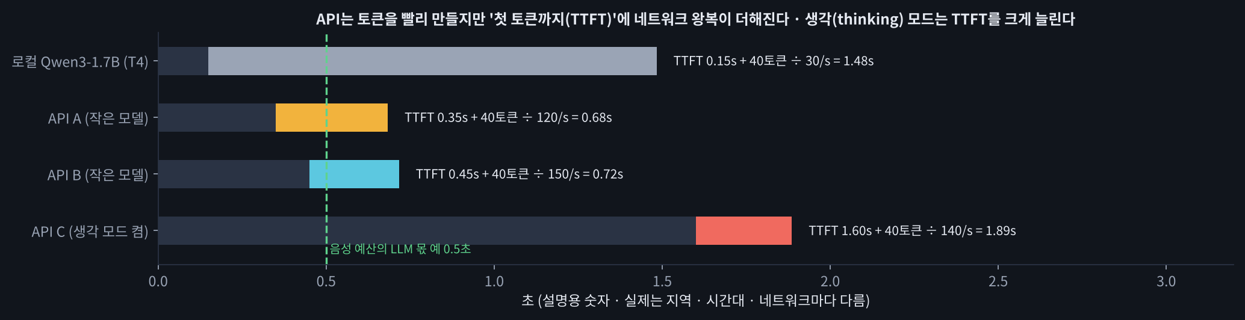
3 · TTFT · 속도
첫 토큰까지 = 네트워크 + 대기 + 입력 + 생각
▶ 애니메이션 D22-8 생각 모드와 TTFT
▶ 애니메이션 D22-4 음성 비서 비용 계산기
음성 AI 전문가 과정 · Day 22
Notes:
생각(thinking · reasoning) 모드는 답 전에 보이지 않는 토큰을 만들어 TTFT를 수 초로 늘릴 수 있음. 출력 토큰은 많은데 답이 짧으면 의심.

Slide 10
3.2 · 비교 실험
같은 조건 · 여러 번 · 중앙값 + 최댓값
def turn_cost(r, pr):
return (r["in_tok"] * pr["inp"]
+ r["out_tok"] * pr["____"]) / 1e6 # 4
SUM = BENCH.groupby("provider")[cols].____() # 5
🧩 빈칸 실습 4 · 5
4 → out · 5 → median
provider | ttft p50 | ttft 최대 | tok/s | 1000턴 USD
A | 0.35 | 0.62 | 150 | 0.02
B | 0.42 | 1.10 | 180 | 0.02
local | 0.15 | 0.30 | 30 | 0
설명용 예시
음성 AI 전문가 과정 · Day 22
Notes:
빈칸 4 "out", 5 median. 출력 단가가 입력의 4 ~ 10배. 결과는 오늘 · 이 지역 · 이 모델의 것 — 일반화 금지.

Slide 11
3.3 · 비용
음성 비서는 입력이 비용의 대부분
항목 | 토큰 (예) | 단가 (예) | 비용
시스템 지시 | 400 | 입력 0.10 | 0.00004
이력 | 1,500 | 입력 0.10 | 0.00015
답 | 60 | 출력 0.50 | 0.00003
한 턴 |  |  | ≈ 0.00022 USD
하루 1만 턴 × 30일 |  |  | ≈ 66 USD
줄이는 방법
· 이력 창 + 요약 (Part 5)
· 프롬프트 캐싱
· 짧은 시스템 지시
· 작은 모델 + 필요할 때만 큰 모델
📝 2교시 워크시트 → worksheet.html 2교시 탭 10문항
음성 AI 전문가 과정 · Day 22
Notes:
답이 짧으니 출력은 작고, 매 턴 다시 보내는 시스템 지시 + 이력이 커짐. 프롬프트 캐싱 · 창 · 요약으로 줄인다.

Slide 12
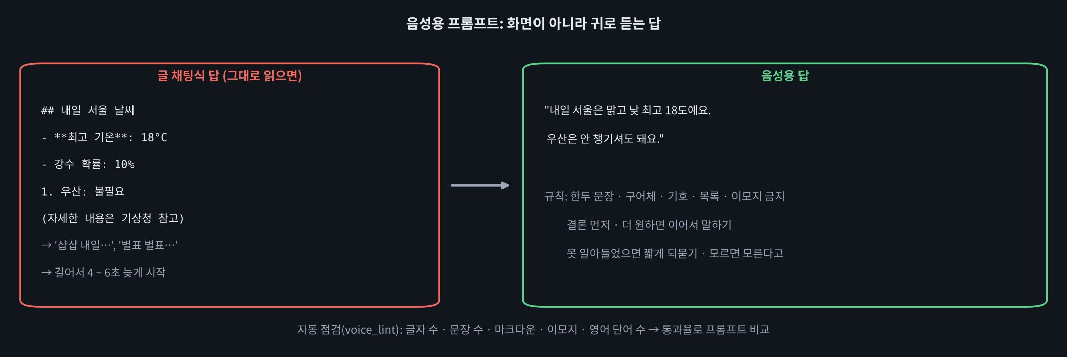
4 · 음성용 프롬프트
화면이 아니라 귀로 듣는 답
▶ 애니메이션 D22-5 음성용 답 점검기
음성 AI 전문가 과정 · Day 22
Notes:
라디오 원고 비유. 목록 · 표 · 굵은 글씨 · 이모지는 소리로 낼 수 없고, 긴 답은 늦고 지루하다.

Slide 13
4.2 · 규칙과 자동 점검
voice_lint: 80자 · 2문장 · 기호 없음
규칙 | 프롬프트 문장 예
한두 문장 · 결론 먼저 | "가장 중요한 답을 첫 문장에"
기호 · 목록 · 이모지 금지 | "마크다운, 이모지를 쓰지 마"
길면 이어서 | "더 자세히 알려 드릴까요?"
되묻기 | "질문이 이상하면 짧게 되물어"
실시간 정보 | "확인할 수 없다고 말해"
영어는 한글로 | "소리 나는 대로 써"
r["ok"] = r["글자"] <= max_chars
and r["문장"] <= ____ # 6
and not r["마크다운"]
and not r["이모지"]
🧩 빈칸 실습 6
6 → max_sent
음성 AI 전문가 과정 · Day 22
Notes:
빈칸 6 max_sent. 점검기는 형식만 봄 — 되묻기 · 모른다고 하기 같은 내용은 사람이 확인. 프롬프트로 막고 speakable()로 한 번 더 지우는 두 겹 안전망.

Slide 14
4.3 · 프롬프트 비교
감이 아니라 통과율로
프롬프트 | API 통과율 (예) | local
기본 | 0.0 ~ 0.3 | 0.0
음성 v1 (D21) | 0.5 ~ 0.8 | 0.0 ~ 0.3
음성 v2 | 0.7 ~ 1.0 | 0.0 ~ 0.5
까다로운 질문 6개
· 파이썬 설치 방법 (목록 유혹)
· 내일 날씨 · 환율 (실시간)
· "내 일 서 울 날 씬" (STT 오류)
· 회의 3시 30분 (숫자)
· 요즘 우울해 (민감)
음성 AI 전문가 과정 · Day 22
Notes:
예상(API): 기본 0.0 ~ 0.3 → 음성 v1 0.5 ~ 0.8 → 음성 v2 0.7 ~ 1.0. 작은 로컬 모델은 규칙을 잘 못 따름. "우울해" 같은 민감한 말에는 짧고 따뜻하게, 필요하면 도움받을 곳 안내.

Slide 15
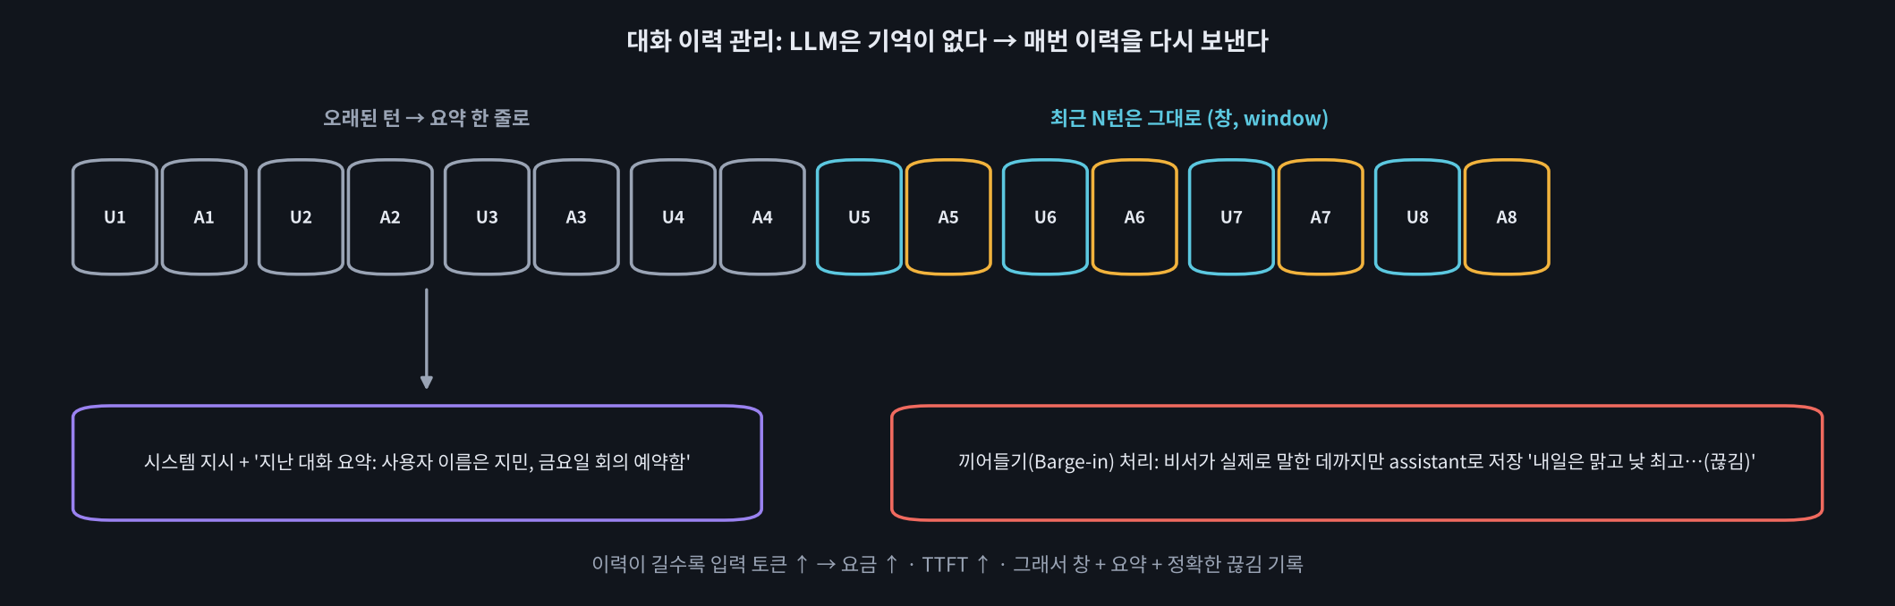
5 · 대화 이력
LLM은 기억이 없다 → 매번 다시 보낸다
▶ 애니메이션 D22-6 이력 창 · 요약
▶ 애니메이션 D22-7 끼어들기 저장
음성 AI 전문가 과정 · Day 22
Notes:
ChatGPT가 기억하는 것처럼 보이는 것도 앱이 이력을 다시 보내기 때문. 이력이 길수록 입력 토큰 · 비용 · TTFT 증가.

Slide 16
5.2 · Conversation
최근 N턴 × 2 + 요약 + 말한 데까지만
recent = self.turns[-self.max_turns * ____:] # 7
said = reply if spoken is None \
else reply[:____] + " …(끼어듦)" # 8
if len(self.turns) > N * 2: summary ← 가장 오래된 턴
🧩 빈칸 실습 7 · 8
7 → 2 · 8 → spoken
전략 | 입력 토큰 (6턴) | 이름 · 약속 기억 | 비고
전체 이력 | 계속 증가 | ✅ | 길어지면 비용 · TTFT ↑
최근 2턴 | 일정 | ❌ | 창 밖은 잊음
최근 2턴 + 요약 | 거의 일정 | ✅ | 요약 호출 비용 · 요약 오류 위험
📝 3교시 워크시트 → worksheet.html 3교시 탭 10문항
음성 AI 전문가 과정 · Day 22
Notes:
빈칸 7 = 2 (홀수로 자르면 assistant로 시작 → Claude 오류), 8 = spoken. 요약이 틀리면 틀린 사실이 따라다님 → 중요한 정보는 구조화된 메모로 (D23 · D24).

Slide 17
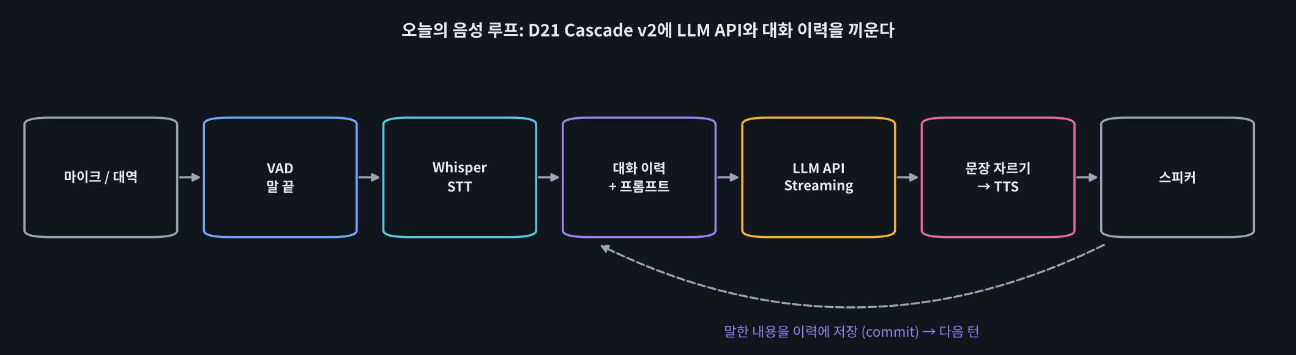
6 · 음성 루프 연결
D21 v2 + ask() + Conversation
system, msgs = conv.messages(heard)
r = ask(P_VOICE, system, msgs, on_piece=...)
conv.____(heard, r["text"]) # 9
🧩 빈칸 실습 9
9 → commit
음성 AI 전문가 과정 · Day 22
Notes:
부품을 바꿔 끼울 수 있다 = Cascade의 장점. 이력에는 STT가 들은 말이 들어가므로 STT 오류도 이력에 남는다.

Slide 18
6.2 · 3턴 대화
세 번째 턴에서 기억을 확인
턴 | 사용자 | 비서 (예) | 입력 토큰 | v2v_stream
1 | 안녕, 나는 지민이야. | 안녕하세요, 지민 님! | ≈ 600 | ≈ 1.3
2 | 내일 오후 3시에 팀 회의가 있어. | 네, 내일 오후 3시 회의 기억할게요. | ≈ 1,000 | ≈ 1.2
3 | 내 회의 몇 시라고 했지? | 내일 오후 3시예요. | ≈ 1,500 | ≈ 1.1
❓ 이력 대신 "메모"에서 찾게 하려면? (D23 예고)
save_note · get_note 같은 도구를 LLM에 알려 주고, LLM이 필요할 때 도구를 호출 → Tool Calling · 사내 문서 검색은 RAG
음성 AI 전문가 과정 · Day 22
Notes:
예상: v2v_stream 0.9 ~ 1.5초, 입력 토큰이 턴마다 증가, 세 번째 답에 "오후 3시". 틀렸다면 들은_말 열부터 확인.

Slide 19
정리 · 오늘 배운 것
같은 함수 · 같은 조건 · 점검 · 이력 설계
개념 | 한 줄 | 코드
API 공통 구조 | 모델 · 시스템 · 대화 · 길이 · Streaming | ask(provider, system, msgs)
키 관리 | 보안 비밀 · 출력 금지 · 유출 시 폐기 | secret("…_API_KEY")
Streaming | Claude · OpenAI · Gemini | text_stream · .delta · role "model"
비용 · 비교 | 입력 × 단가 + 출력 × 단가 · 중앙값 | pr["out"], .median()
음성 프롬프트 | 짧게 · 결론 먼저 · 기호 금지 · 되묻기 | voice_lint(…, max_sent)
대화 이력 | 최근 N턴 쌍 · 요약 · 말한 데까지만 | turns[-N*2:], reply[:spoken]
음성 루프 | 듣기 → 이력 → API → TTS → 저장 | conv.commit(heard, reply)
음성 AI 전문가 과정 · Day 22
Notes:
오늘 한 줄: 세 API를 하나의 함수로 감싸 같은 조건에서 재고, 음성용 프롬프트는 자동 점검으로 고르고, 이력은 창 · 요약 · 말한 데까지만.

Slide 20
과제 · 다음 시간
D23: 비서가 일을 한다
☐ 세 API의 공통 구조와 차이를 설명할 수 있다
다음: D23 Tool Calling & RAG
☐ 키를 안전하게 다룬다 (보안 비밀 · 유출 대응)
Function Calling으로 예약 · 조회 함수를 LLM이 직접 부르게 하고, 사내 문서를 검색해 근거를 들어 답하는 RAG를 음성 비서에 붙입니다.
☐ 세 API를 하나의 함수로 Streaming 호출했다
☐ TTFT · 비용을 같은 조건에서 비교했다
☐ 음성 프롬프트를 자동 점검으로 비교했다
☐ 이력(창 · 요약 · 끊김)을 관리하는 3턴 음성 대화를 만들었다
worksheet.html
40문항
animation.html
9개 탭
D22_LLM_API연동_실습.ipynb
빈칸 9
개념 워크시트 · 노션 제출
인터랙티브 애니메이션
실습 노트북 · T4
온라인 자료 imguru-mooc.github.io/AI_Voice/day22
음성 AI 전문가 과정 · Day 22
Notes:
과제: API 비교표(질문 10 × 2) · 음성 v3 프롬프트 통과율 · 10턴 이력 전략 실험. 노션 제출 시 키 · 녹음 금지.

